Slide 1

第一课 生活在人民当家作主的国家
课时1 人民民主专政：本质是人民当家作主

Slide 2
学习目标 | 核心素养 | 要点晨背
1.了解国家的本质和根本属性、我国的国家性质及其特点、本质。 2.理解人民民主的特点以及人民民主专政的专政职能。(重点＋难点) 3.分析说明坚持人民民主专政的必要性。(重点) | 1.政治认同：认同我国国家性质是人民民主专政，其本质是人民当家作主；领会人民民主专政及人民民主的特点。 2.科学精神：辩证分析民主与专政的对象及其关系。 3.法治意识：遵守宪法和法律，依法维护广大人民群众合法权利。 4.公共参与：充分行使民主权利，积极参加社会主义现代化建设。 | 1.国家是阶级统治的工具，阶级性是国家的根本属性。 2.人民民主专政是我国的国体，在我国社会主义制度中具有根本性意义。其本质是人民当家作主。 3.我国社会主义民主是维护人民根本利益的最广泛、最真实、最管用的民主。

Slide 3
[学新知]
1.国家性质及其决定因素
(1)国家的本质：国家是 __________的工具，_________是国家的根本属性。
(2)决定因素：国家性质是由占________地位的阶级的性质决定的。
阶级统治
阶级性
统治
小提示：国家性质即国体，是指社会各阶级在国家中所处的地位。

Slide 4
2.我国的国家性质
(1)是什么：中华人民共和国是__________领导的、以_________为基础的__________
_______的社会主义国家。
(2)特点：_______是国家的主人，拥有管理国家事务、管理经济和文化事业、管理社会事务的权利，对极少数__________实行专政。
(3)人民民主专政的本质：人民民主专政的本质是______________。
(4)人民民主的特点：我国社会主义民主是维护人民根本利益的_______、_______、最管用的民主。
①最广泛的民主，不仅表现在人民享有广泛的_________，而且表现在_________的广泛性。
工人阶级
工农联盟
人民民主
专政
人民
敌对分子
人民当家作主
最广泛
最真实
民主权利
民主主体

Slide 5
②最真实的民主，表现在人民当家作主的权利有_______、_______和_______的保障；也表现在随着经济的发展和社会的进步，广大人民的利益得到日益充分的实现。
③最管用的民主，表现在我国建立了一整套保障人民当家作主的_________。这套制度体系体现了_______意志，保障了人民权益，激发了人民的__________。
④我国宪法规定：“国家尊重和保障_______”。尊重和保障人权，是发展_________
___________的内在要求。我国在尊重和保障人权方面取得的成就，充分反映了人民民主是最广泛、最真实、最管用的民主。
制度
法律
物质
制度体系
人民
创造活力
人权
社会主义
民主政治
拓展：人权问题本质上是属于一国内部管辖的问题，尊重国家主权和不干涉内政是公认的国际法准则，适用于国际关系的一切领域。中国反对任何国家利用人权问题推行自己的价值观念、意识形态、政治标准和发展模式，反对借人权问题干涉别国内政。

Slide 6

3.我国的专政职能
(1)对象：对__________实行专政。
(2)作用
①维护社会治安和社会秩序。
②保护国家、集体和公民的合法权益不受侵犯。
③保障___________，保卫社会主义现代化建设。
敌对分子
人民民主
拓展：我国民主与专政的辩证关系

Slide 7
4.坚持人民民主专政的原因
(1)地位：四项基本原则是我国的__________，是我们国家生存发展的__________。坚持人民民主专政被庄严地载入我国宪法。
(2)作用：坚持人民民主专政是社会主义现代化建设的__________。
①人民民主是社会主义的生命。只有充分发扬社会主义民主，确保人民__________的地位，保证人民依法享有广泛的权利和自由，尊重和保障人权，才能调动亿万人民群众投身于社会主义现代化建设的_________。
②只有坚持国家的专政职能，才能保障___________，维护国家的长治久安。
立国之本
政治基石
政治保证
当家作主
积极性
人民民主
提示：人民民主的特点是人民民主专政特点在民主方面的具体体现。人民民主专政是人民民主与对敌对分子专政的统一。不能把人民民主专政等同于人民民主。

Slide 8
[练疑难]
1.判一判：(1)国家是为大多数人服务的政治组织。( )
(2)我国的人民民主专政就是对公民实行民主。( )
(3)我国的人民民主不具有阶级性。( )
×
×
×

Slide 9
2.填一填：(1)十三届全国人大代表来自各地区、各行业、各阶层、各民族，体现了人民民主______________。
(2)公民依宪法规定享有政治、经济、社会生活等方面的权利，体现了人民民主_______________。
(3)在2019年1月25日召开的云南省政协十二届二次会议上，8个民主党派提交了凝聚了各民主党派集体智慧的提案171件。提案有很强的全局性、综合性、前瞻性和针对性。这体现了人民民主的________。
主体的广泛性
权利的广泛性
最管用

Slide 10
3.想一想：全体中国公民都是民主的主体吗？
提示：我国是人民民主专政的社会主义国家，人民是国家和社会的主人。在我国现阶段，包括工人、农民、知识分子、干部、解放军指战员和其他社会主义劳动者、社会主义事业建设者、拥护社会主义的爱国者、拥护祖国统一和致力于中华民族伟大复兴的爱国者在内的全体人民，都是国家和社会的主人。公民是一个法律概念，是指具有一国国籍的人。在我国，公民包括人民和人民的敌人两个方面。认为全体中国公民都是民主的主体，扩大了民主主体的范围。

Slide 11
4.想一想：我国是人民民主专政的社会主义国家，人民当家作主，所以不需要国家的专政职能。你是否认同这一观点？请说明理由。(提示：运用专政职能知识说明)
提示：不认同。我国坚持专政职能，有利于维护社会治安和社会秩序，保护国家、集体和公民的合法权益不受侵犯，保障人民民主，保卫社会主义现代化建设。

Slide 12

社会主义新型民主新在何处
十八大以来五年人民生活不断改善
看点一：脱贫攻坚战取得决定性进展，六千多万贫困人口稳定脱贫，贫困发生率从百分之十点二下降到百分之四以下。
看点二：教育事业全面发展，中西部和农村教育明显加强。
看点三：就业状况持续改善，城镇新增就业年均一千三百万人以上。
看点四：城乡居民收入增速超过经济增速，中等收入群体持续扩大。
看点五：覆盖城乡居民的社会保障体系基本建立，人民健康和医疗卫生水平大幅提高，保障性住房建设稳步推进。

Slide 13
[问题探究]
(1)上述看点反映了我们国家坚持什么样的发展思想？其根本原因是什么？(政治认同水平2)
(2)五年来，人民生活的不断改善体现了我国人民民主的什么特点？(政治认同、科学精神水平1)
提示：(1)反映了我国坚持以人民为中心的发展思想。从根本上说是由我国的国家性质决定的，我国是工人阶级领导的、以工农联盟为基础的人民民主专政的社会主义国家，人民是国家的主人，这决定了我国必须维护和实现人民的根本利益。
(2)大量贫困人口脱贫、人民群众收入增加、受教育权得到保障、就业增加、人人享有社会保障，这些改善说明人民的利益得到日益充分的实现，体现了人民民主的真实性。

Slide 14
[名师点拨]
1.人民民主专政的特点与人民民主的特点
(1)区别：①人民民主专政的最大特点在于人民是国家的主人，对极少数敌对分子实行专政；②人民民主的特点是最广泛、最真实、最管用。
(2)联系：人民民主的特点是人民民主专政的特点在民主方面的具体表现。

Slide 15
2.正确区分人民民主的广泛性和真实性
表现 |  | 内容
广泛性 | 权利广泛 | 人民享有广泛的民主权利，包括政治、经济、文化和社会生活各个方面
 | 主体广泛 | 包括工人、农民、知识分子、干部、解放军指战员和其他社会主义劳动者、社会主义事业建设者、拥护社会主义的爱国者、拥护祖国统一和致力于中华民族伟大复兴的爱国者在内的全体人民，都是国家和社会的主人

Slide 16
真实性 | 三 个 保 障 | 制度 | 人民代表大会制度、中国共产党领导的多党合作和政治协商制度、民族区域自治制度以及基层群众自治制度
 |  | 法律 | 我国已制定了大量有关公民基本权利的法律、法规
 |  | 物质 | 公民选举所需经费均由政府开支；在选举期间，国家掌握的报刊、电视、广播等都为选举活动提供相应的服务
真实性 | 两个体现 |  | 随着经济的发展和社会的进步，广大人民的利益得到日益充分的实现
 |  |  | 我国在尊重和保障人权方面取得的成就，充分反映了人民民主的真实性

Slide 17
[评价情景] 此知识点往往结合我国政治文明建设中的相关材料，如人大代表的构成、政治制度建设、公民行使民主权利等，考查学生的政治认同和科学精神。

Slide 18
最广泛、最真实、最管用的民主
[例1] (政治认同、科学精神)2019年3月5日，十三届全国人民代表大会第二次会议隆重开幕。在出席的代表中，少数民族代表438名，全国55个少数民族都有本民族的代表，归侨代表39名，妇女代表742名，一线工人、农民代表468名(其中有45名农民工代表)，专业技术人员代表613名，党政领导干部代表1 015名，占代表总数的34.11%。总体来看，保证了各地区、各民族、各方面都有适当数量代表的要求。这充分说明我国( )
A.人民民主权利具有真实性 B.社会主义民主具有法律保障
C.民主主体具有广泛性 D.社会主义民主具有物质保障

Slide 19
解析 从十三届全国人大代表的构成可以看出，各地区各民族、各方面都有代表，说明民主主体具有广泛性。这不能直接说明真实性，不是物质和法律保障，A、B、D不符合。
答案 C

Slide 20

为什么必须坚持人民民主专政
江西省第十三届人民代表大会第三次会议2019年1月29日举行全体会议，江西省人民检察院检察长田云鹏作工作报告。报告显示，2018年，江西检察机关依法惩治刑事犯罪，批准逮捕人数和提起公诉人数同比上升19.8%和8.4%。
2018年江西共批准逮捕各类刑事犯罪嫌疑人33 581人，提起公诉44 279人；批准逮捕非法吸收公众存款、集资诈骗、网络传销以及“套路贷”“校园贷”等涉众型经济犯罪396人，起诉353人；办理生态环境和资源保护领域案件1 012件，批准逮捕盗伐滥伐林木、非法采砂及污染水源、大气、土壤等破坏环境资源犯罪559人，起诉1 791人。

Slide 21
[问题探究]
(1)上述工作报告中起诉、惩治犯罪行为和犯罪分子，体现了人民民主专政的什么职能？(法治意识水平2)
(2)在我国人民民主专政的对象是谁？(政治认同、法治意识水平1)
(3)惩治犯罪行为和犯罪分子有什么意义？(法治意识、科学精神水平3)
提示：(1)体现了人民民主专政具有专政职能。
(2)极少数敌对分子。
(3)维护社会治安和社会秩序，保护国家、集体和公民的合法权益不受侵犯，保障人民民主，保卫社会主义现代化建设。从根本上能够维护人民的根本利益。

Slide 22
[名师点拨]
1.民主与专政的区别
 | 民主 | 专政
含义 | 在统治阶级范围内，按照平等原则和少数服从多数原则来共同管理国家事务 | 专政就是依靠暴力实行的统治
适用范围 | 统治阶级内部 | 被统治阶级
实施方式 | 以政治权利平等实现、少数服从多数为基本特征 | 以国家力量的强制实施为基本特征

Slide 23
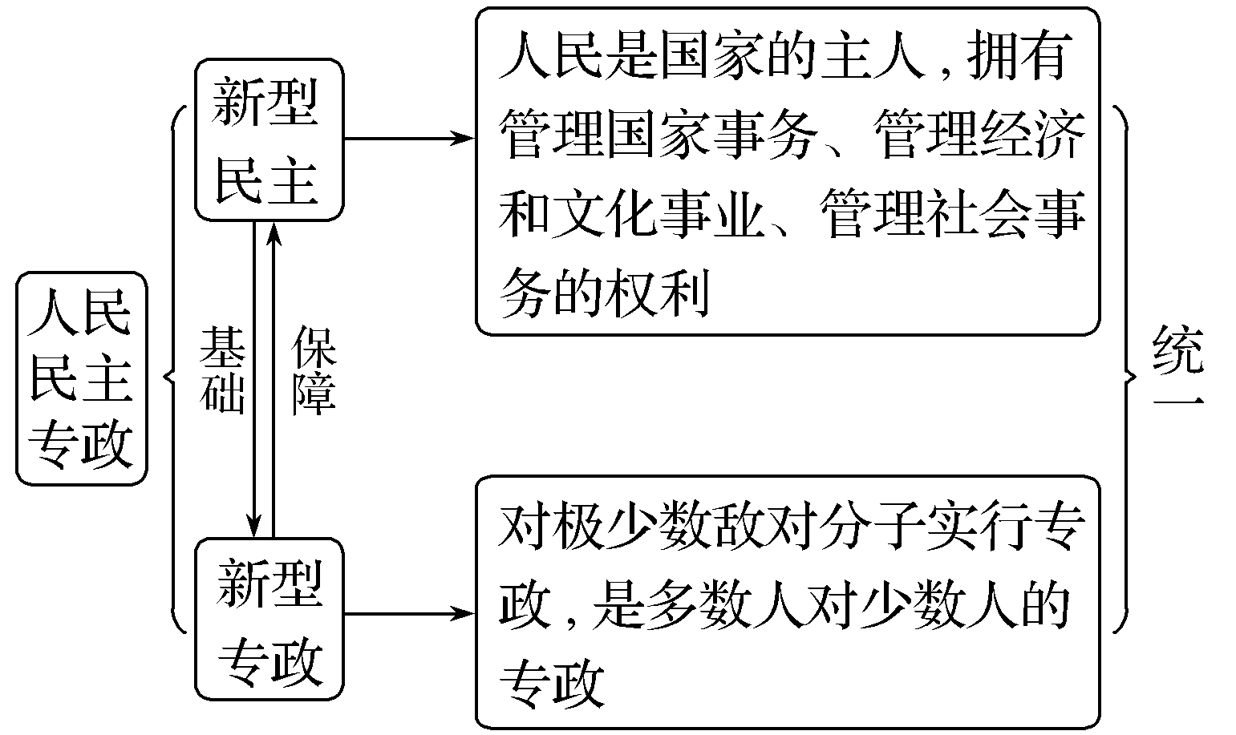
2.我国人民民主专政的两个“新型”
[评价情景] 此知识点往往结合扫黑除恶的相关信息材料，考查学生的政治认同和科学精神。

Slide 24
必须坚持人民民主专政
[例2] (政治认同、法治意识)人民民主专政是我国不可动摇的国体，是社会主义中国立国的根本所在。在新时期之所以要坚持人民民主专政不动摇，是因为它( )
①是现代化建设的物质保证 ②能够调动人民积极性，投身现代化建设 ③能够打击敌对分子，维护国家长治久安 ④是对占人口绝大多数的人民实行民主和对极少数敌对分子实行专政
A.①② B.②③
C.①④ D.③④

Slide 25
解析 新时期之所以要坚持人民民主专政，关键在于其作用，因此②③符合题意；人民民主专政是社会主义现代化的政治保证，不是物质保证，排除①；④属于我国人民民主专政的特点，并不是作用，排除④。
答案 B

Slide 26
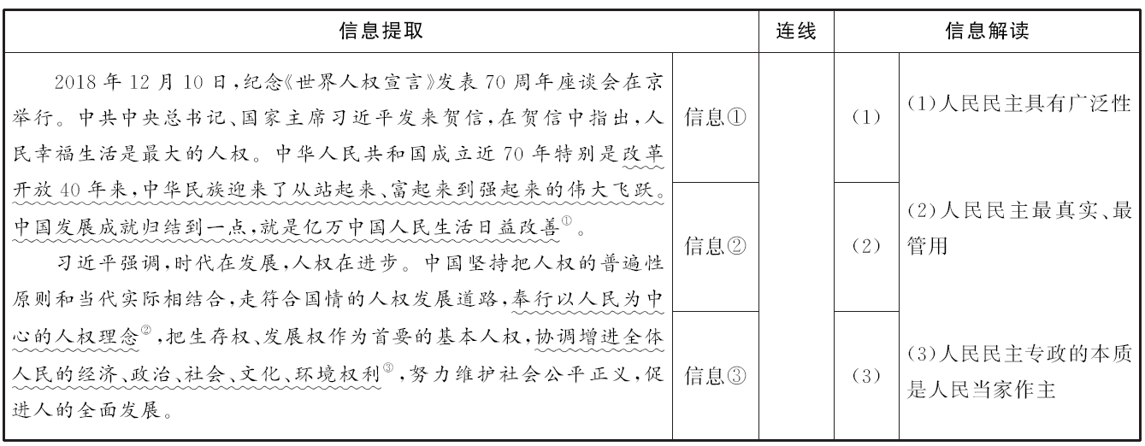
习近平致信纪念《世界人权宣言》发表70周年座谈会
注：把左栏的“信息提取”与右栏的“信息解读”通过“连线”形式一一对应。

Slide 27
【跟踪训练】
1.我国在尊重和保障人权方面取得的成就，充分反映了人民民主的( )
A.广泛性 B.真实性
C.阶级性 D.现实性
解析 本题考查的是区分人民民主的广泛性和真实性。国家尊重和保障人权，保障了人民当家作主的权利，体现了人民民主的真实性。
答案 B

Slide 28
2.我国积极开展人权领域的保护，表明( )
①人民的生存权、发展权得到保障 ②社会主义民主的真实性 ③人民民主专政的社会主义国家性质 ④我国的人权主张为世界各国所接受
A.①②③ B.①②④
C.①③④ D.②③④
解析 “我国的人权主张为世界各国所接受”夸大其词，与事实不符。运用排除法可选出A。
答案 A

Slide 29


